Slide 1
NİĞDE -ULUKIŞLA EMİNLİK ŞEHİT YILDIRAY KILINÇ ORTAOKULU
BRİFİNG DOSYASI
2019-2020

Slide 2
OKULUMUZ

Slide 3
I.BÖLÜM
OKULUN ADI: Eminlik Şehit Yıldıray Kılınç Ortaokulu Müdürlüğü
KURUM KODU:715728(Ortaokul)
TELEFONU :0 388 526 30 10
ADRESİ : Eminlik Köyü, Küme2 Mevkii, No:41, Ulukışla Niğde
AMACI :Eminlik, İmrahor, Başmakçı, Handeresi, Çifteköy, Gedelli, Hüsniye, Ovacık, Kolsuz ve Karacaören’de ikamet eden öğrenim çağındaki çocukların Temel Eğitimini sağlamak.
SEVİYESİ :Ortaokul
ÖĞRETİM ŞEKLİ: Normal

Slide 4
II.BÖLÜM
OKULUN TARİHÇESİ

Slide 5
Ortaokul: 1965 yılı Nisan ayı içinde Gedeli Köyünden iki öğrenci Ulukışla dan köylerine yaya giderken tipiye yakalanmış ve donarak ölmüşlerdir. Bu elim olay sonrası yöre köyleri Eminlik Köyünü merkez köy kabul ederek burada bir ortaokul yapılması için muhtelif girişimlerde bulunmuşlardır. Ortaokul binası 1967 yılında O.D.T.Ü. Mimarlık Fakültesi, Mimarlık Bölümü, M.E.B., Ulukışla Kaymakamlığı, Niğde Valiliği, Köy ve Çevre halklarının katılımı ile yapılmış ve aynı yıl içinde de eğitim öğretime açılmıştır. Halen 5., 6., 7. Sınıf dersliği olarak kullanılmaktadır.

Slide 6
İlköğretim Okulu: 8 yıllık eğitime geçiş kapsamında ilk ve ortaokul birleştirilerek 1997-1998 eğitim öğretim yılından itibaren ilköğretim okuluna dönüştürülmüştür. Aynı öğretim yılından itibaren taşıma merkezi ilköğretim okulu olarak eğitim öğretim devam etmiştir. 2007-2008 eğitim öğretim yılında İmrahor, Başmakçı, Toraman, Handeresi ve Karacaören köylerinin tüm öğrencileri taşımalı eğitim kapsamında okulumuza taşınmıştır. 2008-2009 Eğitim Öğretim Yılında da Kolsuz Köyü’nün Tüm öğrencileri okulumuza taşınmıştır. Öğrencilerin köylere göre dağılım çizelgesi ekte sunuludur. Ana binada Bilgisayar sınıfı vardır.

Slide 7
4+4+4 DÜZENLEMESİ : 2012-2013 Eğitim Öğretim yılı başından itibaren okulumuz İlkokul ve ortaokul şeklinde ikiye ayrılmış ve farklı binalarda eğitim vermeye başlamıştır. 2019-2020 Öğretim Yılından itibaren ilkokul Hüsniye İlkokuluna taşınmıştır. Ortaokul ise taşıma merkezi ortaokul olarak eğitim öğretimine devam etmektedir. 2019-2020 Eğitim Öğretim yılında okulumuza İmrahor, Başmakçı, Çifteköy, Gedelli, Handeresi, Hüsniye, Ovacık, Kolsuz ve Karacaören Köylerinden taşımalı öğrenci gelmektedir. Ayrıca Eminlik köyü öğrencileri de eğitim öğretime dev etmektedir.

Slide 8
III.BÖLÜM
OKULUN BİNA DURUMU
a)-Binanın Özellikleri :Okulumuzun binası 1967 yılında Ortadoğu Teknik Üniversitesi Mimarlık Mühendislik Fakültesi öğrencileri tarafından yapılmıştır. 1999 ve 2000 yıllarında yine ODTÜ’den gelen öğrenciler, okulumuzun tamirat ve bakımını sağlamışlardır.

Slide 9
b)-Laboratuar : Okulumuzda 1 Adet Bilgisayar Laboratuarı vardır. Mevcut bilgisayarların modeli eski olması nedeniyle ihtiyaçlarımızı karşılayamamaktadır.

Slide 10
c)-Okul ve Sınıf Kitaplıkları : Her sınıfta sınıf kitaplığı mevcuttur.
Ayrıca zengin bir okul kütüphanemiz vardır.

Slide 11
d)-Depo ve ambar durumu : Okulumuzda odunluk, kömürlük, malzeme odası gibi bölümler mevcuttur

Slide 12
e)-Diğer Sosyal Faaliyetler : Okulumuzda sosyal kulüp faaliyetleri dışında; toplum çalışması, okulumuzdan mezun olan öğrencilerle işbirliği ile sportif faaliyetler, yarışmalar, bahçenin düzenlenmesi ve bakımı gibi çeşitli sosyal faaliyetler gerçekleştirilmektedir.

Slide 13
f)-Bahçenin durumu : Okulumuz oldukça geniş bir bahçeye sahiptir. Bahçemizin ağaçlandırılması, bakımı, onarımı v.b. işlemler düzenli olarak yürütülmektedir. Okulumuzun bulunduğu arazi 37 dönümdür.

Slide 14
g) Tarihi ve turistik yerler: Okulun bulunduğu yörede belli bir tarihi yapı yoktur. Ancak tarihi ipek yolunun bir kolu Başmakçı Köyü, Toraman Köyü ve Eminlik Köyü sınırları içinden geçtiği söylenmektedir. Bu yolla ilgili mermer sütunların ve yola döşenmiş taş kalıntılarının var olduğu köyün yaşlıları tarafından sözle beyan edilmektedir. Ayrıca Başmakçı Köyünde Roma dönemine ait hamam ve çamaşırhane kalıntısı beyan edilmektedir. Başmakçı Köyü kadınları zaman zaman burada çamaşır yıkamaktadırlar

Slide 15
h) Öğrenci Velilerinin Geçim Kaynakları : Köylere göre farklılık göstermekle birlikte hububat, baklagiller, şeker pancarı, kiraz, lahana, elma, çilek vb. yetiştiriciliği yapılmaktadır. Küçük çapta hayvancılık yapılmaktadır.

Slide 16
IV.BÖLÜM
YÖNETİCİ SAYISI : Okulumuzda; Kadrolu yönetici yoktur. Okul müdürlüğü ve müdür yardımcılığı kadroları şuan münhal bulunmaktadır.

Slide 17
Arif KARAKILÇIK Okul Müdürü Vekili ve Matematik Öğretmeni

Slide 18
Okul Müdür Yardımcısı (Münhal)

Slide 19
ÖĞRETMENLERİMİZ
Okulumuzda 8 öğretmen görev yapmaktadır.

Slide 20
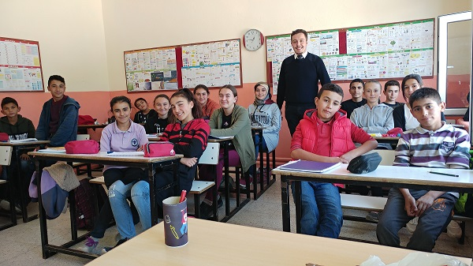
İbrahim ÖZGÜLER Türkçe Öğretmeni

Slide 21
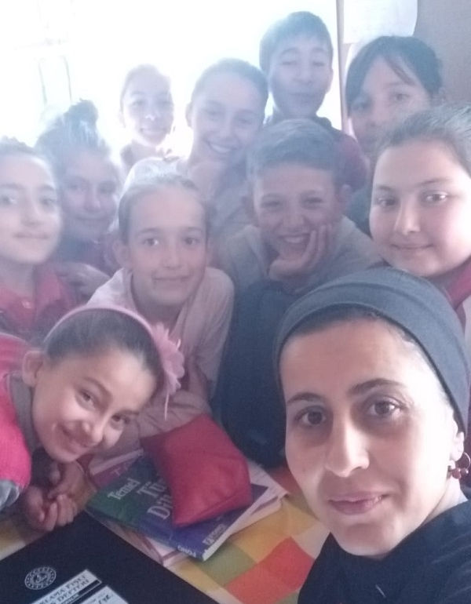
Dilek EROĞLU ÖZTÜRKTEN Türkçe Öğretmeni

Slide 22
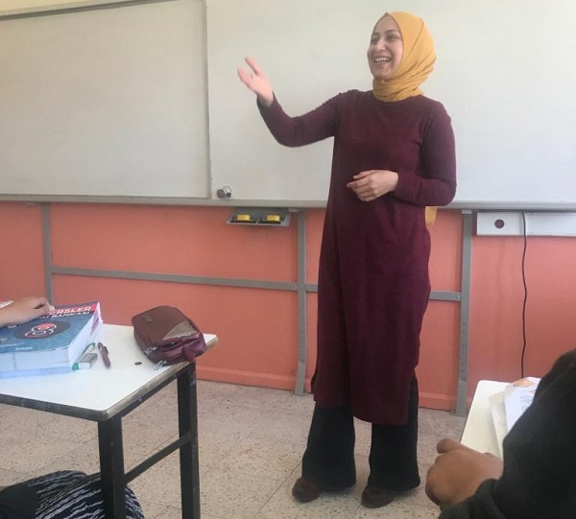
Sevil ULUSOY Fen Bilimleri Öğretmeni

Slide 23
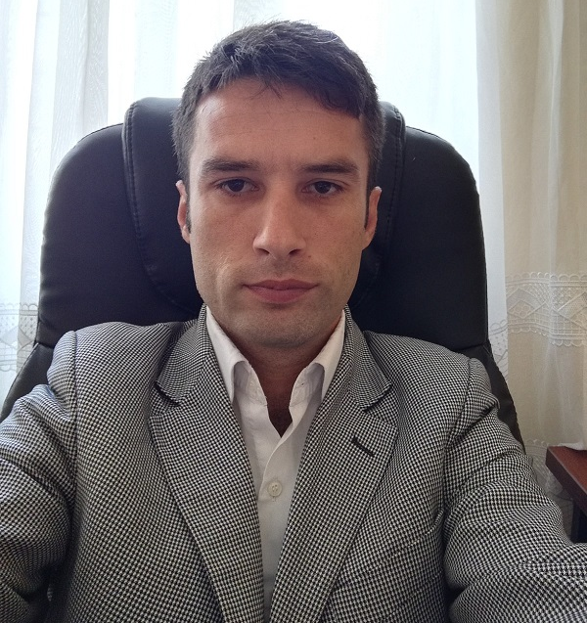
Levent UZUN Sosyal Bilgiler Öğretmeni

Slide 24
Emine YURDDAŞ Sosyal Bilgiler Öğretmeni

Slide 25
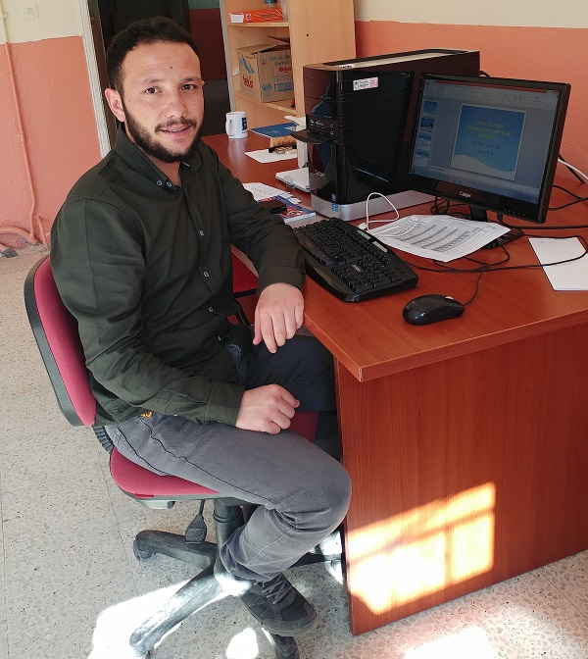
Fatih SONGUR Y.Dil(İngilizce) Öğretmeni

Slide 26
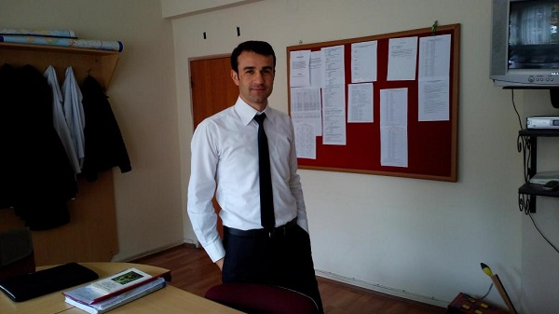
Cihan YAVUZ Din Kültürü Ve Ahlak B. Öğretmeni

Slide 27
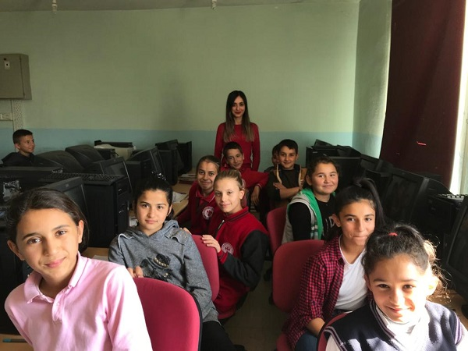
Meltem Suna ŞAHİNTÜRK Bilişim Teknolojileri Öğretmeni

Slide 28
